Slide 1
Hammerjaeger
Hammer ON!
„Hammer Bild“

Slide 2
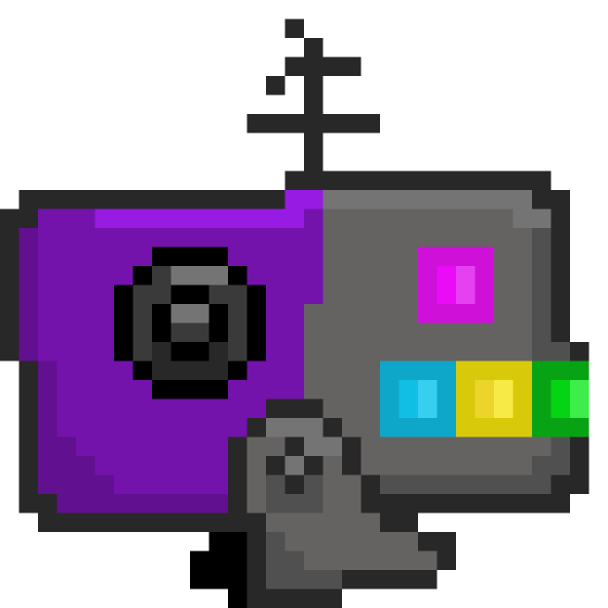

Änferungen Gameplay
Entfernt:
„one sided enemy“
Neue Health Mechanik:
Kisten

Slide 3
Neue Features
Generatoren
Kabel

Slide 4

Änderungen Sound
Soundtrack neu geschnitten
Generator SFX hinzugefügt

Slide 5
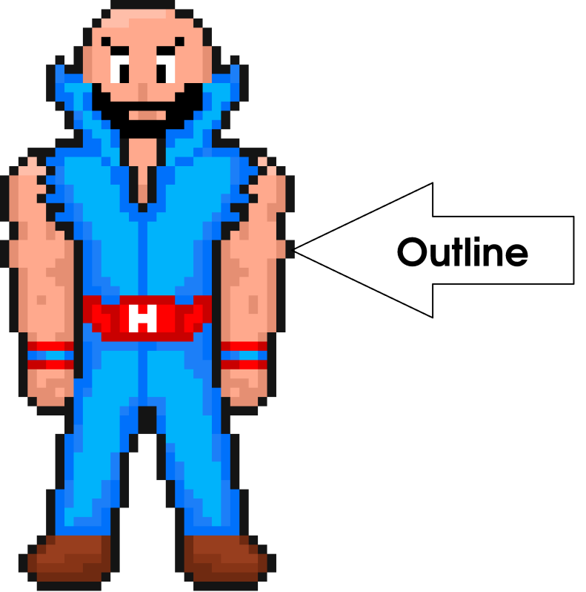
Änderungen Art
Generell
Outlines für alle Vordergrund Assets

Slide 6
Änderungen Art
Hammerjaeger
Stehanimation
Laufanimation

Slide 7
Änderungen Art
Hammerjaeger
Kletteranimation
Fallanimation

Slide 8
Änderungen Art
Gegner
Aussehen
Laufanimation
Todesanimation

Slide 9
Änderungen Art
Level
Boden Tiles
Leitern
Hintergrundtapete

Slide 10
Änderungen Art
Level
Trennwände
Ausgänge

Slide 11
Änderungen Art
Level
Spawner
Generator

Slide 12
Code Änderungen

Slide 13
Plan für Goldmaster
Allgemeiner Feinschliff
Animation zu Beat Rythmus

Slide 14
Das Team
Alina Quentmeier Game Design
Jaromir Paarmann Game Design
Andreas Edmeier Programmierung
Harun Ahmadie Art

